Slide 1
目录/Contents
01
场景及功能实现
02
Sensor & Specification
03
车辆信息
04
Milestone
05
Question

Slide 2
1.场景及功能实现
场景：厂区内部，封闭道路，沿固定线路行驶，无高大建筑物遮挡。
监控影像
交通标示识别
障碍物检测
前方碰撞预警
自动紧急制动
电子驻车
基于单摄像头或多向摄像头的监控方案，环视影像或仅前视
基于车速标识的识别方案，最高或最低车速
利用图像以及雷达识别算法，识别车辆行进方向中、短距离的障碍物
行车前进方向检测到障碍物后，对司乘人员发出视觉或声觉信号警告
障碍物距离行人小于安全距离时，车辆自行制动保证安全
告别传统手刹，以简便线控方式实现驻车制动

Slide 3
2.Pivotal Sensor & Specification
零件 | 规格
激光雷达 | 16线激光雷达 30W点/秒 360°环绕视角（0.1°-0.4°分辨率） 30°垂直视角（2°分辨率） 100m测距（3cm精度）
毫米波雷达 | 77GhZ4发6收 短距00m（分辨率0.39m，4.5°）
摄像头 | 120°
电机控制器 | 见右表
处理器 | NVIDIA TX2 or 推荐方案
车辆定位、定姿、定速 | 基准站+移动站
超声波 | 40kHz
额定工作电压 | 84～144VDC
额定输出电流有效值 | AC128A | 连续工作
峰值输出电流最大值 | AC 500A | 持续时间60S
最高输出频率 | 400HZ
通信方式 | CAN总线
适配电机类型 | 异步、永磁同步电机
冷却方式 | 自然冷却
防护等级 | IP67
控制器工作温度范围 | -30~65℃

Slide 4

2.Pivotal Sensor & Specification
超声波
激光雷达
超声波
1个短距摄像头
1个激光雷达
1个短距毫米波雷达
4个超声波传感器
毫米波雷达
超声波
摄像头
超声波

Slide 5
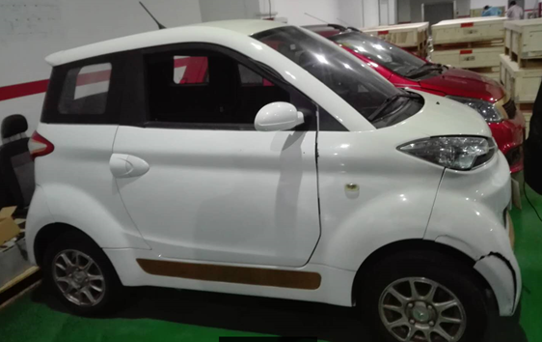
3.车辆信息
 | 规格
长*宽*高（mm） | 2726*1510*1543
整备质量（kg） | 870
轴距（mm） | 1865
前轮距（mm） | 1285
后轮距（mm） | 1285
前后轮胎规格 | 155/65 R13
前后制动器 | 卡钳盘式
后悬 | 麦弗逊式独立悬架带横拉杆
驱动 | 后置后驱
最高车速（km/h） | 55±5
总续航里程（km） | 110±10
电压（v） | 132
最小转弯半径(m) | 3.6

Slide 6
4.Milestone
任务名称 | 工期 | 开始时间 | 完成时间
项目立项 | 6 days | 2017年12月1日 | 2017年12月8日
项目批准&启动 | 15 days | 2017年12月11日 | 2017年12月29日
确定项目方案&功能定义 | 23 days | 2018年1月1日 | 2018年1月31日
招标定厂、采购 | 20 days | 2018年2月1日 | 2018年2月28日
算法开发及仿真 | 49 days | 2018年1月23日 | 2018年3月30日
零部件改制 | 23 days | 2018年3月1日 | 2018年3月31日
样车改制 | 32 days | 2018年4月2日 | 2018年5月15日
配套设施完善 | 21 days | 2018年4月2日 | 2018年4月30日
功能调试 | 13 days | 2018年5月16日 | 2018年6月1日
基本功能演示 | 5 days | 2018年6月4日 | 2018年6月11日

Slide 7
5.Question
以上是我司初选传感器和处理器方案，如有更好选择（感知方案或处理器），欢迎推荐。
Q：
1.如不需要高精地图和导航设备，AI如何进行路径规划，是预设路径还是自动规划路径；
2.深度学习路径规划以及环境感知过程，需要从车辆读取哪些数据，如转角、车速等；
3.贵司的深度学习包含哪些功能，如交通标识识别、行人识别、障碍物识别等；
4.可否对贵司AI系统框架和原理做简单介绍。

